Slide 1


Proporcionar servicios de aborto clínico durante la pandemia de Covid-19 - Preguntas y respuestas
La Dra. Rodica Comendant
1 de mayo de 2020
WWW.SAAFUND.ORG @saafund
Notes:
Cambiar la imagen

Slide 2

Dra. Rodica Comendant, MD, PhD
Profesora asociada del Departamento de Obstetricia y Ginecología de la Universidad Estatal de Medicina y Farmacia de Moldova.
Jefe del Centro de Capacitación en Salud Reproductiva (RHTC) en Chisinau, y del Centro Regional de Capacitación para la región de Europa Oriental y Asia Central (EECA)
Coordinadora de la Coalición Regional de EECA sobre la salud y los derechos sexuales y reproductivos.
Capacitadora internacional para el Aborto con medicamentos y la aspiración manual endouterina (AMEU)
Consultora de la Concept Foundation y de la Organización Mundial de la Salud (OMS) sobre la Iniciativa Mundial de Combipack.
Anteriormente - se desempeñó como Coordinador del Consorcio Internacional de Aborto con medicamentos (2005-2015),

Slide 3

Seguridad de los proveedores
¿Cómo mantener a su personal a salvo de infecciones?

Slide 4
Hechos claves
Las medidas preventivas más eficaces son las siguientes:
- Realizar la higiene de las manos con frecuencia (con un desinfectante para manos a base de alcohol o con agua y jabón).
- Evite tocarse los ojos, la boca y la nariz
- Mantener la distancia social (1 - 2 metros) de los individuos (en particular de aquellos con síntomas respiratorios)
- Practique la higiene respiratoria tosiendo y estornudando en un pañuelo de papel o con el codo doblado, y luego deseche inmediatamente el pañuelo y lávese las manos.
- Use una máscara médica, si tiene un respirador.

Slide 5
Preguntas y respuestas
- ¿Qué debemos hacer si las personas llegan a una clínica presentando síntomas?
Si se encuentra en un país con C-19 confirmado, debe establecer un área de exploración lejos de la clínica principal (ver detalles específicos sobre la distancia, el tamaño de la habitación y las funciones aquí).
El objetivo es asegurar que los clientes sean examinados antes de ser admitidos en el centro de salud. Si son positivos en las preguntas de detección, se debe notificar a las autoridades de salud pública y se debe seguir la orientación nacional para el traslado de pacientes sospechosos de padecer C-19.
Si no existen orientaciones nacionales, se dispone de las orientaciones de la OMS, cuyo principio es contener la exposición adicional de los casos sospechosos a personas no afectadas por el C-19.
Lo inmediato es ofrecer al sospechoso una mascarilla facial (la quirúrgica está bien) para evitar una mayor contaminación de la zona mientras se espera el traslado.

Slide 6
- ¿Qué sucede si un miembro del personal o su familia experimentan síntomas?
Esto debería guiarse por protocolos nacionales que se basen en el tipo de transmisión identificado en el país.
Si algún funcionario de un país con un caso confirmado experimenta síntomas, debe ser aislado inmediatamente y buscar una prueba si es posible.
Si se les hace la prueba y se les da todo lo que necesitan, pueden dejar de estar aislados y continuar con sus actividades rutinarias (manteniendo el CPI en todas las situaciones).
Si no se dispone de pruebas, deben seguir las directrices locales sobre el período de aislamiento de entre 7 y 14 días.

Slide 7
- ¿Cuál es el nivel mínimo de PPE necesario para el aborto y los procedimientos anticonceptivos?
Si usted proporciona el servicio a través de soporte remoto o telemedicina no lo necesita.
En cuanto a los servicios que deben realizarse en persona, véase la siguiente diapositiva para conocer los requisitos específicos de los distintos procedimientos.
El aborto quirúrgico es más arriesgado que el médico, pero es fundamental seguir ofreciéndolo, ya que las mujeres pueden llegar tarde y, dados los límites legales de la gestación, hay que tenerlo en cuenta.
No utilice la anestesia general para el aborto quirúrgico - encuentre otras alternativas para el manejo del dolor - la anestesia general es un procedimiento de inducción de aerosol (estos se consideran de alto riesgo para la transmisión de C-19).

Slide 9
- ¿Y si no podemos acceder al PPE correcto?
Si está en un país con transmisión de Categoría 3 o 4 - cambie a provisión remota/telemedicina solamente. Esto se basa en el principio de no poner en riesgo a los proveedores de servicios en el cumplimiento de su deber.
Si se está acabando el PPE, hay directrices disponibles para crear batas y uniformes de seguridad, etc., que pueden fabricarse localmente, así como para crear protectores faciales (a partir de materiales disponibles localmente, como las láminas de plástico).
Ahora hay una guía sobre los protocolos para reutilizar las máscaras y los protectores faciales N95.
No use alcohol para limpiar las máscaras ya que esto reduce la efectividad
- Vea más información aquí.

Slide 10
¿Otras preguntas sobre la seguridad del personal?

Slide 11

La seguridad de los clientes
¿Cómo mantener a sus clientes a salvo?

Slide 12
- ¿Es seguro el ibuprofeno en tiempos de esta pandemia para manejar el dolor relacionado con el aborto?
Sí, es seguro. En el caso del C-19 había algunas preocupaciones sobre el uso de Ibuprofeno para enfermedades respiratorias agudas - la OMS ha hecho una revisión ahora que muestra evidencia indirecta de que no hay riesgo adicional.
Puede seguir utilizando el ibuprofeno para el tratamiento del dolor relacionado con el aborto, dado que la probabilidad de tratar a una mujer infectada por el virus C-19 para el aborto puede ser moderada en el mejor de los casos y a la luz de esta nueva revisión de la OMS.
- Si no, ¿qué más podríamos usar?
También puedes recomendar el paracetamol.

Slide 13
¿Cómo podemos minimizar los riesgos para los clientes mientras reciben los servicios?
Proporcionarlos a distancia si es posible.
Cuando no es posible, la clave es un buen CIP: examinar a los clientes que llegan a la clínica, seguir el lavado de manos según lo prescrito (entre los pacientes y adicionalmente según sea necesario para su cuidado), desinfección frecuente de las superficies y manejo apropiado de los desechos.
- ¿Las mujeres embarazadas corren un riesgo especial si contraen el virus?
No hay datos que indiquen que las mujeres embarazadas corren un mayor riesgo. Vea la información de la IPPF aquí.

Slide 14
¿Otras preguntas sobre la seguridad del cliente?

Slide 15
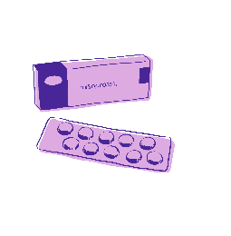
Telemedicina y Aborto con medicamentos
Preguntas clínicas sobre la provisión de Aborto con medicamentos

Slide 16
Argumentos de que el MA puede ser ofrecido a distancia, a través de la telemedicina
Coronavirus (COVID-19) y atención del aborto, información para profesionales de la salud https://www.rcog.org.uk/globalassets/documents/guidelines/2020-04-01-coronavirus-covid-19-infection-and-abortion-care.pdf
Guía consolidada de la OMS sobre las intervenciones de autocuidado de la salud salud y los derechos sexuales y reproductivos, 2019 https://apps.who.int/iris/bitstream/handle/10665/325480/9789241550550-eng.pdf
WHO Medical management of abortion, 2019 file:///C:/Users/Rodica/Downloads/9789241550406-esp.pdf
Aborto sin riesgos: orientación técnica y normativa para los sistemas de salud Segunda edición, 2012 https://apps.who.int/iris/bitstream/handle/10665/70914/9789241548434_eng.pdf;j
OMS Manual de práctica clínica para el aborto seguro https://www.who.int/reproductivehealth/publications/unsafe_abortion/clinical-practice-safe-abortion/en/

Slide 17
Aborto con medicamentos
Definición
Un Aborto con medicamentos es..:
Una terminación del embarazo, inducida por drogas y sin uso de evacuación quirúrgica.

Slide 18
Registro de Mife en > 68 países

Slide 19
Disponibilidad de misoprostol

Slide 20
Mifepristona y Misoprostol :
Múltiples usos para indicaciones de salud reproductiva
Abortos:
Abortos en el primer trimestre
Aborto tardío
Preparación cervical antes del aborto quirúrgico
Evacuación uterina:
Aborto incompleto
Aborto fallido
Muerte fetal intrauterina
Trabajo de parto y parto:
Inducción del parto
Ablandamiento cervical
Prevención y tratamiento de la hemorragia posparto

Slide 21
La seguridad puede explicarse con el mecanismo de cómo funcionan las píldoras
Mifepristona
Prostaglandina Misoprostol
La prostaglandina influye fuertemente en la contracción uterina e intestinal
La mifepristona potencia el efecto de la baja dosis de prostaglandinas en la contractilidad del miometrio
Mife bloquea los receptores de progesterona en el útero
Desprendimiento del embrión, disminución de la BHCG
Aumento de la contractilidad del miometrio
Aumento de la síntesis de prostaglandinas en el endometrio
Apertura y ablandamiento del cuello del útero
Débil efecto antiglucocorticoide.

Slide 22
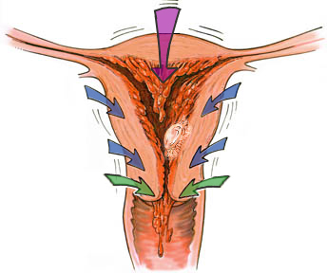
Mecanismo de acción:
Mifepristona + Misoprostol
Bloqueo de progesterona
Deciduo
Necrosis
Rítmico
Uterino
Contracciones
Cervical
Maduración
Destacamento
Expulsión
Aborto
© Lisa Penalver

Slide 23
Vaginal vs.
Misoprostol oral
Oral: pico de nivel 30mn después de la administración y caída brusca en 2h
Vaginal: el nivel alcanza su punto máximo 80 minutos después de la administración y permanece relativamente alto durante 4 horas
Igual que la vaginal con la ruta sublingual o bucal
Zieman, y otros. Obstet Gynecol 1997
Notes:
Este gráfico de un estudio de Zieman y colegas1 compara la farmacocinética de dosis de 400-µg de misoprostol oral y vaginal.
Después de la dosificación oral, los niveles de plasma alcanzan su punto máximo a los 30 minutos y bajan bruscamente en 2 horas. En cambio, tras la administración vaginal, los niveles plasmáticos alcanzan su punto máximo más tarde (a los 80 minutos aproximadamente) y permanecen relativamente altos durante 4 horas. Los niveles máximos más altos con la dosis oral pueden explicar una mayor tasa de efectos secundarios gastrointestinales, mientras que los niveles plasmáticos más sostenidos después de la administración vaginal tienen un impacto positivo en la eficacia.
Ref:
¹ Zieman M, Fong SK, Benowitz NL, Bankster D, Darney PD. Cinética de absorción del misoprostol con administración oral y vaginal. Obstet Gynecol 1997;90:88-92.

Slide 24
¿Por qué ofrecer el Aborto con medicamentos a distancia?
La tasa de embarazos no deseados en crisis es mayor - la demanda de servicios de aborto seguro es mayor
Accesible en muchos países: ahora - opción única para las mujeres, los proveedores y los servicios
Menor riesgo de infección: COVID-19 e infección general
Reducción de la probabilidad de traumatismos y complicaciones peligrosas
Buen conocimiento del método: Excelente historial de seguridad
Alta eficacia (92-97%)
Las mujeres están muy satisfechas y son lo suficientemente inteligentes para manejarlo, cuando se explica adecuadamente
Las recomendaciones más recientes de la OMS y otras organizaciones apoyan el autoconsumo

Slide 25
¿Cuáles son las contraindicaciones del Aborto con medicamentos?
Por el método
Trastorno hemorrágico y terapia anticoagulante concurrente
Embarazo ectópico confirmado o sospechoso
I.U.D. in situ (retirada antes de la administración de Mifepristona)
Anemia grave (Hb inferior a 70)
Enfermedad renal o hepática activa
Contraindicaciones psicosociológicas
El cliente no puede entender la información
El cliente necesita más tiempo para decidir
El cliente no puede acceder a la atención médica si hay una emergencia
Mifepristona
Alergia conocida a la mifepristona
Fallo suprarrenal crónico
Porfirias (anemia genética rara)
Uso de corticoesteroides sistémicos a largo plazo
Misoprostol
Alergia conocida al Misoprostol u otras prostaglandinas
Asma severa - tratamiento hormonal

Slide 26
Las siguientes NO SON CONTRAINDICACIONES a MA
Historia de la cesárea
Embarazo de gemelos
Obesidad (no hay diferencia en la dosis)
Edad (adolescentes o mujeres mayores - no hay diferencia en la dosis)
Las mujeres seropositivas
Fumar
Anomalías uterinas
Uso de otros medicamentos

Slide 27
¿Cómo identificar si el AM es aplicable a un cliente?
A través de la evaluación del paciente:
Historia de la anticoncepción y la obstetricia
Confirmación de un embarazo intrauterino y su término (¡Ectopico muy raro en este grupo!)
Historia menstrual pertinente - Último período menstrual
Examen físico (+/-)
Prueba de embarazo de alta sensibilidad (objetivo del 99,5%)
Ultrasonido +/- ¡No es obligatorio!

Slide 28

Protocolo de las primeras MA
Muy simplificado por la OMS en 2018!

Slide 29
Primer "Protocolo Francés"
Término del embarazo hasta 49 días LMP
600 mg.
mifepristona
400 mg por vía oral
Misoprostol,<49 LMP
Día 3
Observación 3H
Día 1
SeguimientoVisita
2
3
15
1

Slide 30
OMS, 2012: Régimen de Aborto con medicamentos hasta 9 semanas
Mifepristona 200 mg Oral
Espera 24-48 horas
Mifepristona 200 mg Oral
Espera 24-48 horas
Misoprostol 800 mcg Vaginal O Bucal O Sublingual
Misoprostol 400 mcg Oral
Misoprostol 800 mcg Vaginal O Bucal O Sublingual
Hasta 7 semanas
De 7 a 9 semanas
Notes:
Notas del orador:
Para el Aborto con medicamentos hasta 9 semanas de gestación, el método recomendado es la mifepristona oral de 200 mg, seguida en 24-48 horas por el misoprostol. Para gestaciones de hasta 7 semanas, se puede recomendar el misoprostol oral de 400mcg. Sin embargo, la vía recomendada de administración del misoprostol para gestaciones de hasta 9 semanas es 800 mcg vaginal, bucal o sublingual.
La mifepristona es un antiprogestágeno que se une a los receptores de progesterona, inhibiendo la acción de ésta e interfiriendo en la continuación del embarazo. La combinación de mifepristona y misoprostol para el Aborto con medicamentos está ahora incluida en la Lista Modelo de Medicamentos Esenciales de la OMS. Los ensayos controlados aleatorios han demostrado una eficacia superior del régimen combinado (mifepristona seguida de misoprostol) en comparación con el misoprostol utilizado solo. Además, los ensayos controlados aleatorios indican que 200 mg de mifepristona son tan eficaces como 600 mg. La eficacia del misoprostol puede variar según la edad gestacional, la vía de administración y la frecuencia de la dosis. Actualmente se están llevando a cabo investigaciones para determinar en qué situaciones clínicas, de haberlas, podría utilizarse una dosis menor de misoprostol con una eficacia comparable. Se recomienda la administración vaginal del misoprostol sobre la base de su mayor eficacia y sus menores tasas de efectos secundarios que otras vías de administración. Sin embargo, algunas mujeres pueden preferir una vía no vaginal. Explicar que la dosis de misoprostol debe tomarse según lo previsto, independientemente de que se produzca o no una hemorragia después de la administración de la mifepristona es importante para las pocas mujeres que experimentan ese tipo de hemorragia después de la administración de la mifepristona.
Para el Aborto con medicamentos hasta 9 semanas (63 días) se reportan tasas de eficacia de hasta el 98%. Entre el 2% y el 5% de las mujeres tratadas con la combinación de mifepristona y misoprostol requerirán una intervención quirúrgica para resolver un aborto incompleto, interrumpir un embarazo en curso o controlar la hemorragia (Trussell et al. 1999; Fjerstad M et al. 2009; OMS 2000).
(La fuerza de esta recomendación es fuerte. La calidad de las pruebas que la respaldan es moderada).
Recomendación 2: Fuerza de la recomendación - Fuerte; Calidad de las pruebas - Moderada

Slide 31
Régimen de la OMS para 2012
Aborto con medicamentos 9-12 semanas
Mifepristona 200 mg Oral
Misoprostol 400 mcg Vaginal o Sublingual cada 3 horas - máximo 5 dosis
Espera 36-48 horas
Misoprostol 800 mcg Vaginal

Slide 32
OMS, 2018: Régimen de Aborto con medicamentos con mifepristona y misoprostol hasta 12 semanas
Mifepristona 200 mg Oral
Espera >=24 horas
Misoprostol 800 mcg Vaginal O Bucal O Sublingual
*para el embarazo >10 semanas, repetir la dosis de Miso después de 3 horas
Notes:
Notas del orador:
Para el Aborto con medicamentos hasta 9 semanas de gestación, el método recomendado es la mifepristona oral de 200 mg, seguida en 24-48 horas por el misoprostol. Para gestaciones de hasta 7 semanas, se puede recomendar el misoprostol oral de 400mcg. Sin embargo, la vía recomendada de administración del misoprostol para gestaciones de hasta 9 semanas es 800 mcg vaginal, bucal o sublingual.
La mifepristona es un antiprogestágeno que se une a los receptores de progesterona, inhibiendo la acción de ésta e interfiriendo en la continuación del embarazo. La combinación de mifepristona y misoprostol para el Aborto con medicamentos está ahora incluida en la Lista Modelo de Medicamentos Esenciales de la OMS. Los ensayos controlados aleatorios han demostrado una eficacia superior del régimen combinado (mifepristona seguida de misoprostol) en comparación con el misoprostol utilizado solo. Además, los ensayos controlados aleatorios indican que 200 mg de mifepristona son tan eficaces como 600 mg. La eficacia del misoprostol puede variar según la edad gestacional, la vía de administración y la frecuencia de la dosis. Actualmente se están llevando a cabo investigaciones para determinar en qué situaciones clínicas, de haberlas, podría utilizarse una dosis menor de misoprostol con una eficacia comparable. Se recomienda la administración vaginal del misoprostol sobre la base de su mayor eficacia y sus menores tasas de efectos secundarios que otras vías de administración. Sin embargo, algunas mujeres pueden preferir una vía no vaginal. Explicar que la dosis de misoprostol debe tomarse según lo previsto, independientemente de que se produzca o no una hemorragia después de la administración de la mifepristona es importante para las pocas mujeres que experimentan ese tipo de hemorragia después de la administración de la mifepristona.
Para el Aborto con medicamentos hasta 9 semanas (63 días) se reportan tasas de eficacia de hasta el 98%. Entre el 2% y el 5% de las mujeres tratadas con la combinación de mifepristona y misoprostol requerirán una intervención quirúrgica para resolver un aborto incompleto, interrumpir un embarazo en curso o controlar la hemorragia (Trussell et al. 1999; Fjerstad M et al. 2009; OMS 2000).
(La fuerza de esta recomendación es fuerte. La calidad de las pruebas que la respaldan es moderada).
Recomendación 2: Fuerza de la recomendación - Fuerte; Calidad de las pruebas - Moderada

Slide 33
OMS 2012, Aborto con medicamentos con Misoprostol solo hasta 12 semanas
Misoprostol 800 mcg Vaginal o Sublingual
Repita el Misoprostol cada 3-12 horas hasta 3 dosis hasta su expulsión.
Regreso para la confirmación del aborto completo en 7-14 días
Notes:
Notas del orador:
En los lugares donde no se dispone de mifepristona, para embarazos de hasta 12 semanas, el régimen recomendado para el Aborto con medicamentos es el misoprostol vaginal o sublingual, 800 mcg, que se repite en intervalos de 3 a 12 horas. El misoprostol sublingual se asocia con mayores tasas de efectos secundarios que la administración vaginal. Cuando se usa el misoprostol solo en mujeres nulíparas, la administración vaginal es más efectiva que la sublingual.
El lactato de etacridina se asocia con un intervalo similar al aborto que los regímenes que utilizan el misoprostol solo. Sin embargo, los estudios no han comparado la seguridad o eficacia de su uso con la del régimen combinado de mifepristona y misoprostol.
(La fuerza de la recomendación para gestaciones de hasta 12 semanas es fuerte. La calidad de las pruebas que la respaldan es alta).
Recomendación 4: Fuerza de la recomendación - Fuerte; Calidad de las pruebas - Alta

Slide 34
OMS 2018, Aborto con medicamentos con Misoprostol solo hasta 12 semanas
Misoprostol 800 mcg Vaginal o Sublingual
O bucal
???
Repita el Misoprostol cada 3-12 horas hasta 3 dosis hasta su expulsión.
Notes:
Notas del orador:
En los lugares donde no se dispone de mifepristona, para embarazos de hasta 12 semanas, el régimen recomendado para el Aborto con medicamentos es el misoprostol vaginal o sublingual, 800 mcg, que se repite en intervalos de 3 a 12 horas. El misoprostol sublingual se asocia con mayores tasas de efectos secundarios que la administración vaginal. Cuando se usa el misoprostol solo en mujeres nulíparas, la administración vaginal es más efectiva que la sublingual.
El lactato de etacridina se asocia con un intervalo similar al aborto que los regímenes que utilizan el misoprostol solo. Sin embargo, los estudios no han comparado la seguridad o eficacia de su uso con la del régimen combinado de mifepristona y misoprostol.
(La fuerza de la recomendación para gestaciones de hasta 12 semanas es fuerte. La calidad de las pruebas que la respaldan es alta).
Recomendación 4: Fuerza de la recomendación - Fuerte; Calidad de las pruebas - Alta

Slide 35
Visita de seguimiento después de un AM sin complicaciones
no es necesario!

Slide 36
Régimen estándar de telemedicina en el primer trimestre
Mifepristona
Misoprostol
Sigue...
por tele-asistencia
800 mcg
Inicio
200 mg en casa
Día 1
Día 2, 3, 4
Día 7-15

Slide 37
MA
Efectos secundarios - pequeños y manejables
Complicaciones - muy raras

Slide 38
Qué esperar (parte del asesoramiento)
Sangrado: La mayoría de las mujeres tendrán un sangrado vaginal que comienza dentro de las 4 horas después de tomar el misoprostol. Debe esperar un sangrado más intenso que el de su período normal. Es posible que se formen coágulos de sangre (algunos pueden ser del tamaño de un limón). Alrededor del 93% de las mujeres se recuperan del embarazo dentro de las 6 horas de haber tomado el misoprostol. Es posible que veas un tejido de color blanco o gris. El sangrado es generalmente más intenso el primer o dos días después de tomar el misoprostol y el sangrado y las manchas más leves pueden durar las siguientes semanas.
Calambres: Los calambres abdominales inferiores más severos pueden durar varias horas mientras pasa el tejido del embarazo. Después de que el embarazo pasa, los calambres deberían disminuir. Puede tomar 800 mg de ibuprofeno cada 4 a 6 horas según sea necesario. Una almohadilla térmica o una bolsa de agua caliente también pueden aliviar los calambres.

Slide 39
¿Qué efectos secundarios deben esperar los clientes?
Dolor, calambres - bien controlados con Ibuprufen 800 mg
Sangrado - similar a la menstruación
Efectos secundarios gastrointestinales
Fiebre, escalofríos
Mareos, dolor de cabeza

Slide 40
Aborto con medicamentos, complicaciones
¡La mayoría puede ser manejada remotamente!

Slide 41
Sangrado fuerte - poco común
  El sangrado fuerte o prolongado que causa un cambio clínicamente significativo en la concentración de hemoglobina es poco común - aproximadamente el 1%, similar al aborto quirúrgico
    Puede ocurrir en una semana después de la EM
  Dificultad para determinar la cantidad de sangrado, requiere informar a la mujer para que consulte a un médico en caso de emergencia:
    Si se empapa con 2 almohadillas máximas por hora durante 2 horas consecutivas;
    Si experimenta mareos o signos de anemia severa
  Importancia de la accesibilidad a un centro de salud
Gestión
  Misoprostol, dosis repetida
  Methergine, Ergometrin, 0.2 mg
  AMEU para detener la hemorragia (0,4-2%, depende de la edad gestacional)
  Transfusión (0,1%-0,2%)
  No hay informes de histerectomía para la hemostasia después de la EM.
(Guía, Gynuity, 2004)

Slide 42
Infección - muy rara, menos que en las aspiraciones
La infección endometrial y/o pélvica es muy rara (0.09-0.5%), (Aborto quirúrgico: 0.2 - 5.4%)
Signos clínicos y examen clínico
dolor pélvico
Sangrado
fiebre +/-
útero normal o ablandado, sensible
flujo vaginal asqueroso...
Diagnóstico
  +/- Ultrasonido: útero vacío o productos retenidos
Gestión
Terapia de antibióticos de amplio espectro
Dosis repetidas de Misoprostol
AMEU en caso de productos retenidos

Slide 43
Aborto incompleto
Persistencia del saco gestacional o retención (2,9%); En el aborto quirúrgico temprano: 2-5%
Signo clínico
Hemorragia vaginal o manchado más largo o más pesado de lo esperado
Gestión
Dosis repetida de Misoprostol (en el protocolo)

Slide 44
Aborto incompleto/incorrecto (OMS, 2018)
Misoprostol 600 mcg por vía oral
o
400 mcg sublingual

Slide 45
Embarazo en curso - raro
Necesidad de informar a la mujer sobre el riesgo teratogénico
Mifepristona No
El misoprostol puede ser
Signos clínicos
Ninguna o poca mancha después del tratamiento
Presencia de síntomas de embarazo
Observación del útero agrandado en el examen clínico durante la visita de control 2 semanas después de la EM.
Diagnóstico
Examen clínico
Ultrasonido
Aumento significativo de ßHCG
Gestión
Repitiendo todo el protocolo
MVA

Slide 46
¿Qué anticonceptivos se pueden ofrecer cuando se proporciona MA a distancia?
Anticonceptivos hormonales - de cuando se tomó el Mife
DIU - desde el día en que se comprueba que el aborto es completo
Condones, espermicidas, etc... en cualquier momento
Calendario - no antes de 3 meses
Para más información sobre la anticoncepción y Covid-19 ver aquí

Slide 47
Preguntas (si no se han respondido antes)
- ¿Se puede recetar misoprostol a alguien que sufre de COVID-19?
No hay datos que indiquen que Mife+Miso no pueda ser usado en pacientes con COVID-19, pero probablemente depende de la condición de la paciente y su habilidad para auto-manejar el aborto.
- ¿Es necesario que un cliente se haya hecho un escáner antes de que le prescribas el misoprostol?
La ecografía es una herramienta útil para diagnosticar y datar el embarazo, pero no es obligatoria.

Slide 48
- ¿Hasta qué gestación es seguro usar el miso?
El misoprostol induce contracciones uterinas durante todo el embarazo, pero se ha comprobado la seguridad del Aborto con medicamentos en casa hasta las 12 semanas.
- ¿Cómo pueden saber las mujeres que los medicamentos que han comprado son seguros?
Hay datos sobre la mala calidad del Misoprostol. Puedes buscar en la base de datos de la IPPF sobre el Aborto con medicamentos las marcas seguras conocidas en tu país.
Los clientes deben comprobar que las píldoras están en un paquete de aluminio sellado y no en una botella de plástico o vidrio o sueltas ya que pueden degradarse con la luz y la humedad.

Slide 49
¿Qué pasa si alguien se traga o mastica las píldoras en lugar de mantenerlas en la boca?
Es importante que las píldoras se mantengan al menos 10-15 minutos en la boca. Hasta 7 semanas funciona incluso si se traga.
- ¿Cómo podría alguien saber que las píldoras han funcionado?
Tendrá calambres, sangrado y expulsión en un máximo de 6 horas.

Slide 50
¿Qué pasa si alguien toma mifepristona pero no toma el misoprostol?
La eficacia de Mife por sí sola es de alrededor del 80%.
El 5% de las mujeres empezarán a sangrar después de Mife.
- ¿Y si sólo toman la primera dosis de misoprostol?
Según las últimas recomendaciones de la OMS, sólo se necesita una dosis de misoprostol

Slide 51
¿Otras preguntas sobre el Aborto con medicamentos?

Slide 52
Telemedicina durante COVID-19:
La experiencia de RHTC en Moldavia

Slide 53
Proceso de telemedicina
Las mujeres calculan la edad gestacional a través de la web, determinan su elegibilidad y nos envían la solicitud
Las mujeres firman el consentimiento informado en línea y reciben la guía paso a paso por escrito
Aconsejamos a las mujeres por teléfono o en línea
Les enviamos las drogas MA y el por correo, o las acceden en una farmacia
El seguimiento se hace de la misma manera una semana después, haciendo preguntas específicas para evaluar el aborto completo
Las mujeres repiten una prueba de embarazo 3 semanas después de esta discusión.
Notes:
El servicio fue lanzado el 16 de marzo, al inicio de la Cuarentena, pero fue iniciado y planeado la mientras...
Por lo tanto, proporcionamos acceso a un Aborto con medicamentos seguro en esta difícil situación para ellos, cuando no pueden viajar y todas las clínicas han sido derribadas.

Slide 54
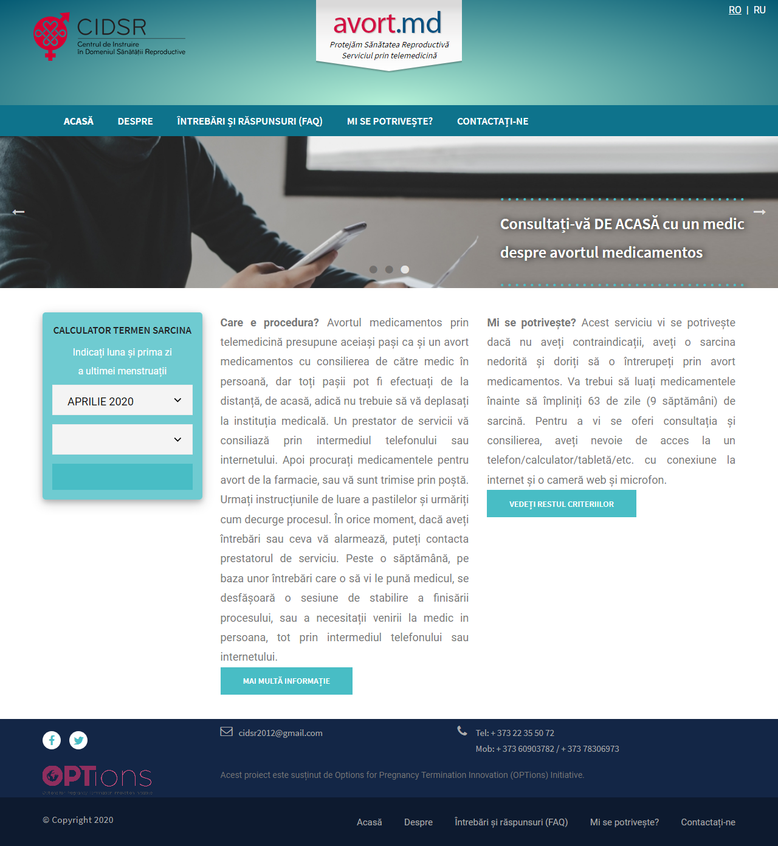
https://www.avort.md/prin_telemedicina/home.html

Slide 55

Dónde encontrar más información
SAAF Comunidad de trabajo
https://ippf.workplace.com/groups/384727612043051/
Sitio web del Grupo de Trabajo de la IPPF
https://ippf-covid19.org/technical-guidance/
Centro de acceso seguro
https://www.safeaccesshub.org/
Base de datos de abortos médicos
https://www.medab.org/
Información sobre el Aborto con medicamentos
https://www.howtouseabortionpill.org/

Slide 56
contacto: comendantrodica73@gmail.com
¡¡¡GRACIAS!!!
¡CUIDADO, MANTENTE SANO!

